Slide 1
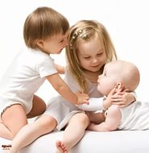
Большие права маленького ребенка
(Презентация для педагогов по ознакомлению с правами ребенка, закрепленными в законодательных документах)
Подготовили: Методическая служба МБДОУ д/с №2 «Ромашка»

Slide 2
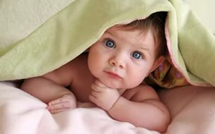
Ребенок приходит в этот мир беспомощным и беззащитным.
Его жизнь, здоровье, будущее целиком зависят от мира на Земле, от родителей, от поступков окружающих его взрослых людей.
Ребенок верит в их любовь и доброе отношение и очень надеется на их защиту.

Slide 3
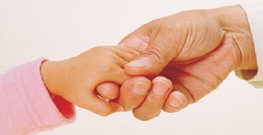
Права ребенка
– это те права и свободы, которыми должен обладать каждый ребенок (ребенком признается каждый человек до 18 лет) вне зависимости от каких-либо различий: расы, пола, языка, религии, места рождения, национального или социального происхождения, имущественного, сословного или иного положения.
(Право – совокупность (система) норм, правил поведения, которые вырабатываются в человеческом обществе и закрепляются силой государства).

Slide 4
Для гармоничного развития личности ребенок должен расти в атмосфере любви и добра, в семье, среди близких и любящих людей.
Задача взрослых – помочь ребенку подготовиться к самостоятельной жизни, стать полноправным членом общества, создать ребенку условия для нормального физического и интеллектуального развития.

Slide 5
Международные документы о правах ребенка
Благополучие детей и их права всегда вызывали пристальное внимание международного сообщества. Еще в 1924 году Лига Наций приняла Женевскую Декларацию прав ребенка. (Декларация — объявление, провозглашение, официальное заявление). В то время права детей рассматривались в основном в контексте мер, которые необходимо было принять в отношении рабства, детского труда, торговли детьми.
В 1959 году Организация Объединенных наций (ООН) принимает Декларацию прав ребенка, в которой были провозглашены социальные и правовые принципы, касающиеся защиты и благополучия детей.

Slide 6
Конвенция о правах ребенка
В период с 1979-го по 1989 год Комиссия ООН по правам человека, в которой участвовали специалисты из многих стран мира, подготовила текст Конвенции о правах ребенка. (Конвенция – это договор, который должен неукоснительно исполняться теми, кто его подписал).
По сравнению с Декларацией (1959 г.), где было 10 коротких, носящих декларативный характер положений (принципов), Конвенция имеет 54 статьи, учитывающие практически все моменты, связанные с жизнью и положением ребенка в обществе.
Она не только конкретизирует, но и развивает положения Декларации, возлагая на принявшие ее государства правовую ответственность за действия в отношении детей.
Государства — участники Конвенции обязуются уважать и обеспечивать весь комплекс гражданских, политических, экономических, социальных и культурных прав.

Slide 7
Российские документы о правах ребенка
Федеральный закон от 24 июля 1998 г. № 124-ФЗ «Об основных гарантиях прав ребенка в Российской Федерации»
Гражданский кодекс РФ.
Семейный кодекс РФ.
Конституция РФ.
Основы законодательства Российской Федерации об охране здоровья граждан.
Закон о дополнительных гарантиях социальной защиты детей-сирот и детей, оставшихся без попечения родителей.
Закон о социальной защите инвалидов в Российской Федерации.
Федеральный закон об образовании в РФ

Slide 8
Можно отметить, что к началу 21 века в мире сложилась система защиты прав детей на международном уровне, подкрепленная соответствующими правовыми документами.
Что касается России, то основной задачей государства является практическое обеспечение принципов Конвенции о правах детей, выполнение рекомендаций ООН.

Slide 9
Только родившись, человек приобретает по закону способность иметь права и нести обязанности - конституционные, семейные, гражданские, трудовые и т.д.
Однако их реальное осуществление возможно лишь по мере взросления ребенка. И так же, как сосуд наполняется жидкостью до верха, так и дееспособность становится полной к 18 годам и ты становишься совершеннолетним.
Возраст: от 0 месяцев до 6 лет
Ты приобретаешь право на гражданство. Имеешь право на имя, отчество и фамилию.
Имеешь право жить и воспитываться в семье, знать своих родителей, получать от них защиту своих прав и законных интересов.
На твое имя может быть открыт счет в банке.
Тебе 1, 5 года.+ Имеешь право посещать ясли.
Тебе 3 года+ Имеешь право посещать детский сад.

Slide 10
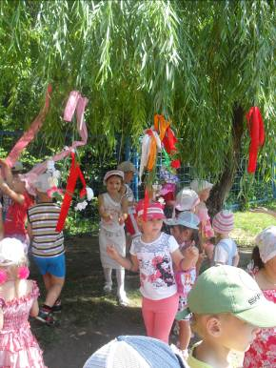
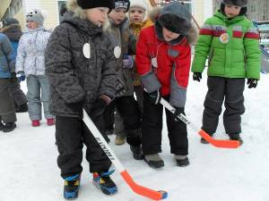
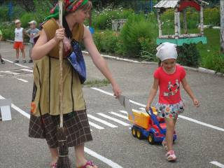
В соответствии с основным принципом защиты прав детей
Ребенок имеет право
1. на жизнь и здоровое развитие

Slide 11
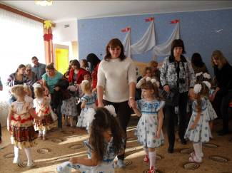
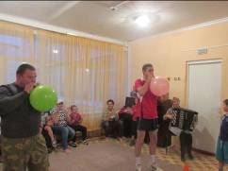
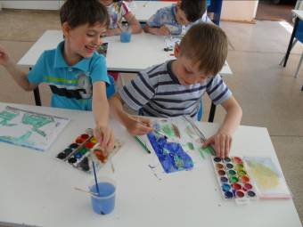
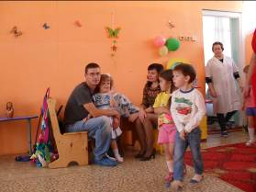
Ребенок имеет право
на сохранение своей индивидуальности, включая гражданство, имя и семейные связи

Slide 12
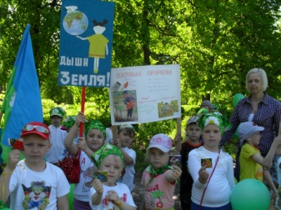
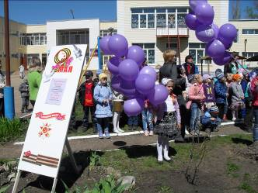
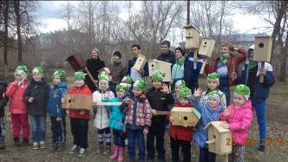
Ребенок имеет право
на свободу личности, свободу мысли, совести и религии. Это право включает в себя свободу выражать свое мнение в устной, письменной или печатной форме, в форме произведений искусства или с помощью других средств по выбору ребенка.

Slide 13
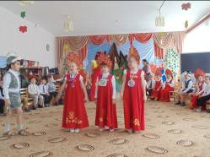
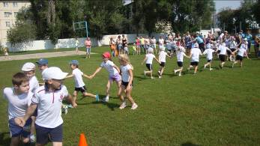
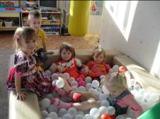
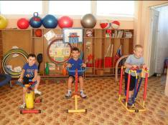
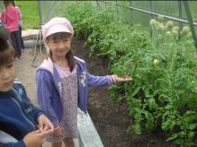
Ребенок имеет право
на уровень жизни, необходимый для его физического, умственного, духовного, нравственного и социального развития.
Родители и другие лица, воспитывающие ребенка несут ответственность за обеспечение условий жизни, необходимых для развития ребенка.
Неполноценный в умственном или физическом отношении ребенок должен вести полноценную и достойную жизнь.

Slide 14
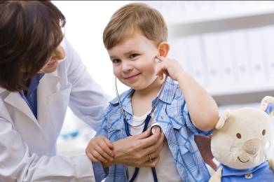
Ребенок имеет право
на здравоохранение и социальное обеспечение, включая социальное страхование

Slide 15
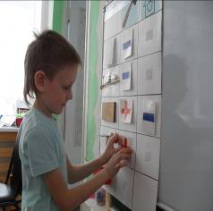
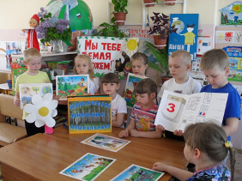
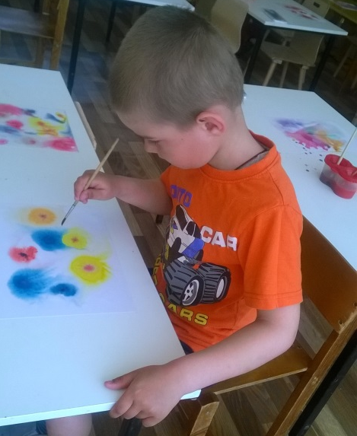
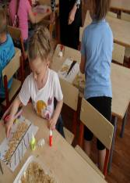
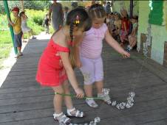
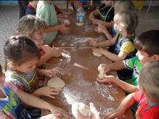
Ребенок имеет право
на образование, которое должно быть направлено на развитие личности, талантов и умственных и физических способностей ребенка в их самом полном объеме.
Должностные лица образовательного учреждения несут ответственность за создание необходимых условий для обучения детей.

Slide 16
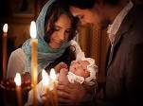
Ребенок имеет право
пользоваться родным языком, исповедовать религию своих родителей, даже если он принадлежит к этнической, религиозной или языковой группе, которая в данном государстве составляет меньшинство.

Slide 17
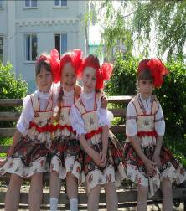
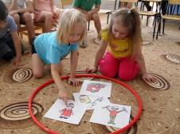
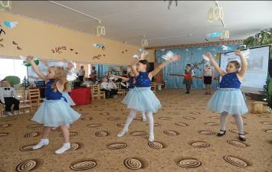
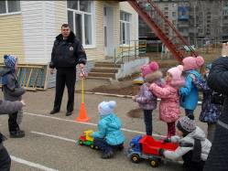
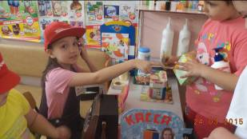
Ребенок имеет право
на отдых и досуг, право участвовать в играх и развлекательных мероприятиях, соответствующих его возрасту, свободно участвовать в культурной жизни и заниматься искусством

Slide 18
Ребенок имеет право
на защиту от всех форм физического или психологического насилия, эксплуатации, оскорбления, небрежного или грубого обращения как со стороны родителей, так и законных опекунов или любого другого лица, заботящегося о ребенке

Slide 19
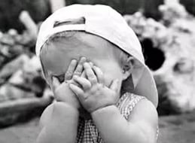
Ребенок имеет право
на защиту от всех форм сексуальной эксплуатации и сексуального совращения

Slide 20
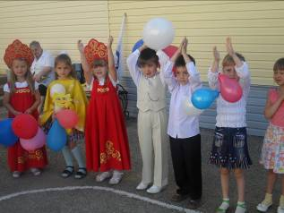
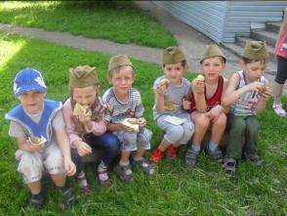
Дошкольное детство — уникальный период в жизни человека, в процессе которого формируется здоровье, осуществляется развитие личности. И в то же время это период, когда ребенок находится в полной зависимости от окружающих его взрослых — родителей и педагогов. Ненадлежащий уход, поведенческие, социальные и эмоциональные проблемы, возникающие в этом возрасте, приводят к тяжелым последствиям в будущем.
Здоровье детей и их полноценное развитие во многом определяются эффективностью работы по защите их прав.

Slide 21
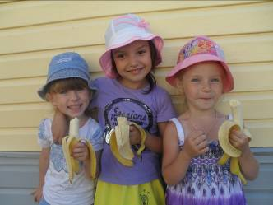
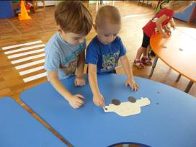
Чрезвычайно важно!
Дети должны расти в атмосфере уважения и не страдать от различных негативных последствий, ведь в слабых руках малыша наше будущее.
Поэтому уже сейчас, в трудных социально-экономических условиях, нельзя оставаться равнодушным к бедам маленьких граждан России.
Любите детей… Дети- это наше будущее!

Slide 22
Тесты для педагогов

Slide 24
1. Сколько статей в Конвенции о правах ребенка?
A. 45;
Б. 37;
B. 54.
2. Какие права ребенка обязуются уважать и обеспечивать государства — участники Конвенции ООН о правах ребенка?
A. Весь комплекс гражданских, политических, экономических, социальных и культурных прав.
Б. Право на жизнь, на семейные связи, на образование.
B. Право на жизнь, свободно выражать свои мысли, на отдых и досуг.
3.Кто несет ответственность за обеспечение условий жизни, необходимых для развития ребенка?
A. Органы управления РФ.
Б. Органы местного самоуправления.
B. Родители и другие лица, воспитывающие ребенка.

Slide 25
4. Кто должен участвовать в принятии решений, затрагивающих настоящее и будущее ребенка?
A. Родители или другие лица, несущие ответственность за жизнь детей, их развитие и защиту.
Б. Ребенок и родители или другие лица, замещающие родителей.
B. Родители или другие лица, замещающие родителей, и образовательное учреждение.
5. Имеет ли право ребенок на доходы, полученные им?
A. Нет, ребенок не должен работать.
Б. Да, если они получены не в результате правонарушения.
B. Нет, имуществом ребенка должны заниматься родители.
6. Кто несет ответственность за создание необходимых условий для обучения детей в образовательном учреждении?
A. Учредитель.
Б. Органы управления образовательным учреждением.
B. Должностные лица образовательного учреждения.

Slide 26
7. Кто будет вызван в суд в качестве ответчика, если в образовательном учреждении нарушены права и свободы детей и дело дойдет до судебного разбирательства?
A. Заведующий как представитель образовательного учреждения.
Б. Заведующий как должностное лицо этого учреждения.
B. Работник образовательного учреждения, допустивший нарушение.
8. Каким образом должна соблюдаться в образовательном учреждении охрана здоровья воспитанников?
A. Педагогические работники образовательного учреждения обязаны регулярно проходить бес-платное медицинское обследование.
Б. Правильно организованный режим питания, занятий воспитанников.
B. Создание условий, гарантирующих охрану и укрепление здоровья воспитанников.

Slide 27
Спасибо за внимание!

